Slide 1
Khởi động

Slide 2
MÔN TOÁN LỚP 1
Bài 5
MẤY VÀ MẤY
(Tiết 2)

Slide 3


Đếm cá theo màu sắc

Slide 4
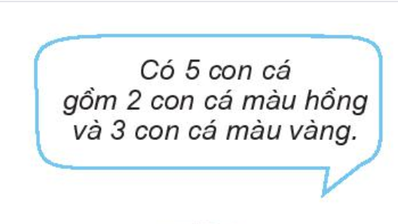

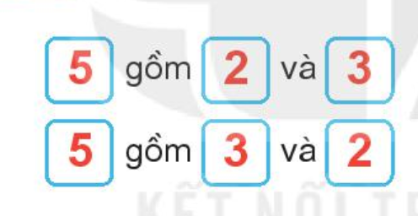

Slide 5
Đếm cá theo kích thước

Slide 6
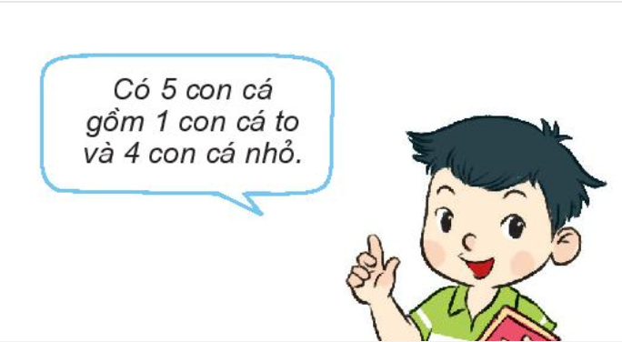
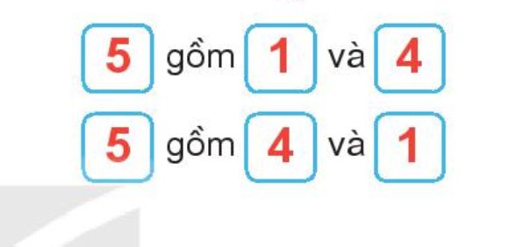

Slide 7
Nghỉ giải lao

Slide 8

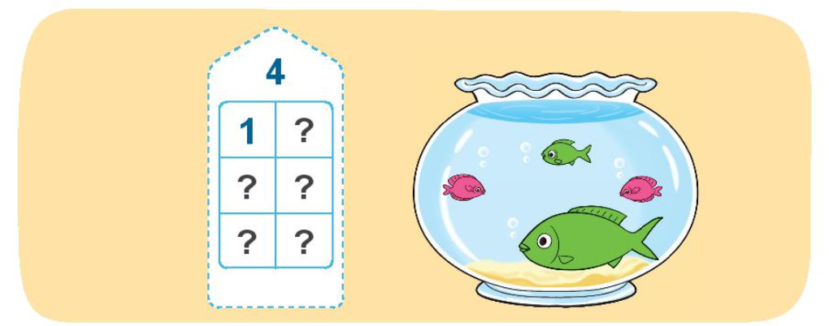
1
SỐ ?

Slide 9
3

Slide 10
3
3
1

Slide 11
3
3
1
2
2

Slide 12
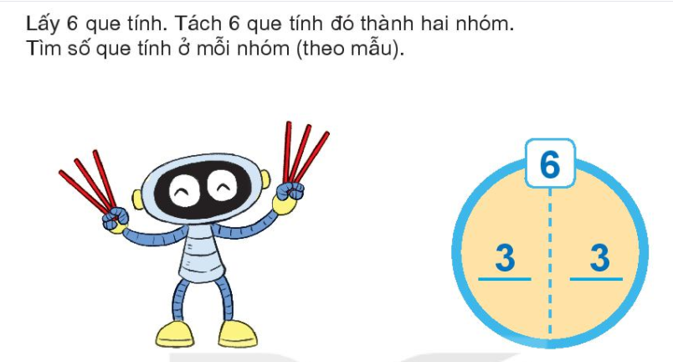
2
SỐ ?

Slide 13
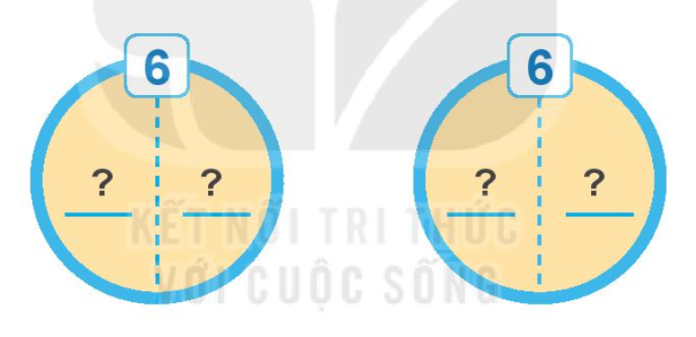
2
4
4
2

Slide 14
1
5
5
1

